Slide 1
Розв'язування задач.
Самостійна робота
Фізика 9 клас
29.10.2021

Slide 2
Завдання
Самостійна робота розрахована на один урок
Дайте відповідь на кілька запитань
Розв’яжіть задачі
Прочитайте цікавий матеріал
Вишліть роботу на перевірку не пізніше кіня уроку(згідно розкладу)

Slide 3
1. Чому ми бачимо тіла навколо нас?
2. Який кут називають кутом падіння? кутом відбивання?
3. Сформулюйте закони відбивання світла.
4. За допомогою якого приладу можна переконатись у справдженні законів відбивання світла?
5. У чому полягає властивість оборотності світлових променів?
6. У якому випадку зображення називають уявним?
7. Охарактеризуйте зображення предмета в плоскому дзеркалі.
8. Чим розсіяне відбивання світла відрізняється від дзеркального?
9. Чому вдень вікна будинків зовні здаються темними?
10. Як отримати від однієї і тієї ж палиці тінь різної довжини?

Slide 4
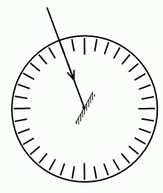
Задача 1. Накресліть напрямок відбитого променя.

Slide 5
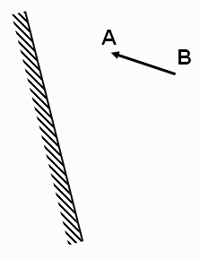
Задача 2. Побудувати зображення предмета АВ в дзеркалі.

Slide 6
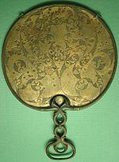
Для допитливих.
До винаходу першого дзеркала люди милувалися своїм відображенням у воді. Давньогрецький міф про Нарциса оповідає про красивого юнака, який цілими днями дивився на своє обличчя в гладі озера. Проте вже в ті часи, близько 5 тисяч років тому, багаті жителі Стародавньої Греції і Стародавнього Риму могли придбати дзеркала з відполірованого до блиску металу, сталі або бронзи.
Багато століть люди відчували страх перед дзеркалами, які вважалися брамою в потойбічний світ. У середині століття жінку могли звинуватити в чаклунстві, якщо серед її речей був цей предмет. Пізніше дзеркала стали активно використовувати для ворожіння, в тому числі і на Русі.
Дзеркало сьогодні – звичний предмет побуту.
Романо-кельтське
бронзове дзеркало

Slide 7
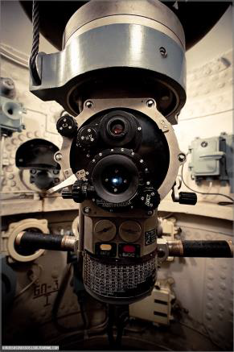
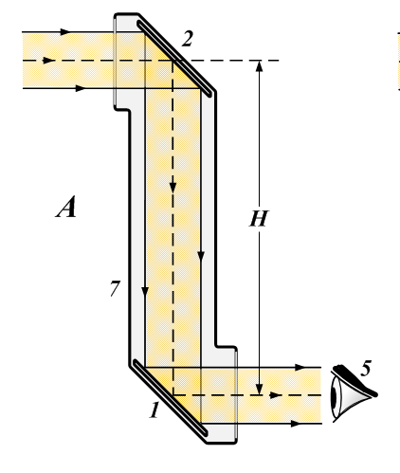
Практичне застосування дзеркал
Дзеркало дозволяє бачити предмети через непрозору перешкоду (перископ підводного човна, спостереження з траншей, дзотів і т. д.).

Slide 8
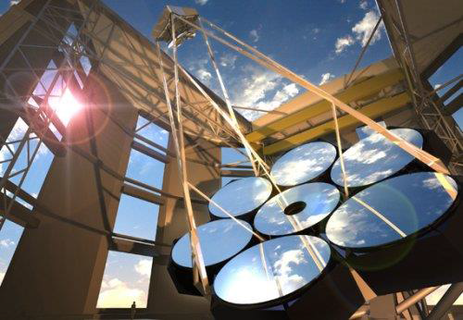
Дзеркала відіграють провідну роль у будові телескопів.

Slide 9
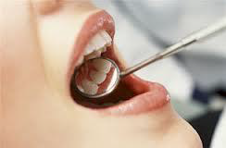
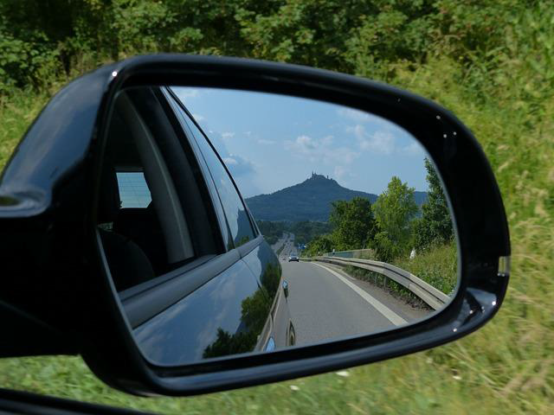
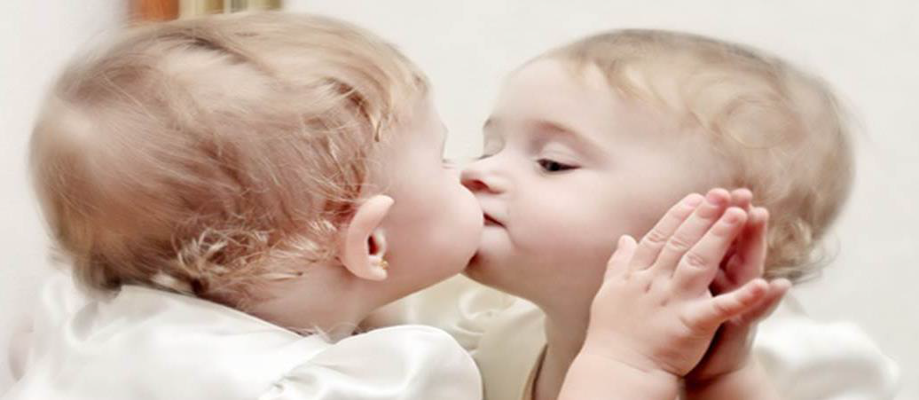
Дзеркала використовуються у побуті.

Slide 10
Домашнє завдання
Повторити параграф 9-11
Дайте письмово відповідь на кілька запитань

